Slide 1
Problème de découpe (CSP)
4éme Twin 4

Slide 2
PLAN
Les algorithmes méta heuristiques
Application dans la vie réelle
Problématique
6
4
Les algorithmes heuristiques
Présentation problème de découpe
2
Modélisation mathématique
5
1
3

Slide 3
Présentation problème de découpe
l'un des célèbres problèmes d'optimisation combinatoire
un problème N-p difficile
un problème de programmation linéaire en nombre entier
Le problème de découpe consiste à découper des pièces de petite taille dans de larges rouleaux, de façon à satisfaire une demande associée à chacune de ces pièces
Réduire au minimum la perte correspondant à la partie inutilisée de matériaux volumineux

Slide 4
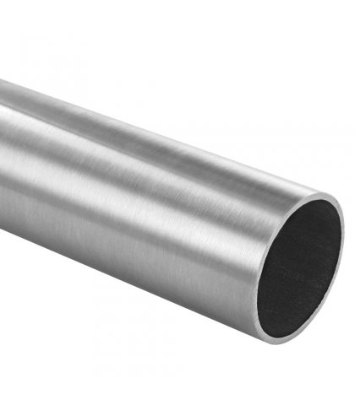
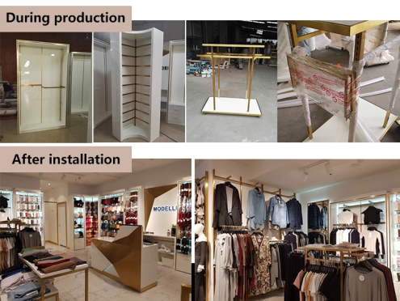

Présentation problème de découpe
Les problèmes de coupe-stock peuvent être classés de plusieurs manières :
01
02
03
Des problèmes unidimensionnels de (1D)
Des problèmes bidimensionnels (2D)
Des problèmes tridimensionnelles (3D)
se produisent lors de la coupe de tuyaux, de câbles et de barres d'acier.
sont rencontrés dans la production de meubles, de vêtements et de verre.
telles que l'emballage d'objets dans des conteneurs d'expédition

Slide 5

Problématique
Comment, dans un « matériau » de dimensions données, découper un nombre maximal d'éléments de dimensions plus petites ?
Comment découper un nombre donné d'éléments de manière
à utiliser une quantité minimale du « matériau » de base ?

Slide 6
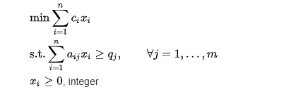
Modélisation mathématique
La formulation standard du problème du stock de coupe :
une liste de m commandes,
chacune nécessitant qj pièces, où j = 1,.,m
aij est le nombre de fois que l'ordre j
j apparaît dans le motif i
n le nombre de ces motifs.
xi: représentant le nombre de fois
où le motif i doit être utilisé, où i = 1, ...,n
ci est le coût (souvent le gaspillage) du motif i.

Slide 7
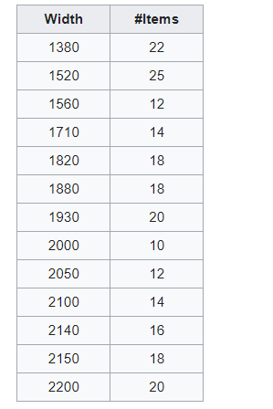
Application dans la vie réelle
Une machine à papier peut produire un nombre illimité de rouleaux maîtres (jumbo), chacun d'une largeur de 5600 mm. Les 13 éléments suivants doivent être coupés, dans le tableau ci-dessous.
Le problème est donc de trouver un ensemble optimal de modèles de fabrication de rouleaux de produit à partir du rouleau maître, de telle sorte que la demande soit satisfaite et que le gaspillage soit minimisé.

Slide 8
Application dans la vie réelle
Une simple limite inférieure est obtenue en divisant la quantité totale de produit par la taille de chaque rouleau maître.
Le produit total requis est 1380 x 22 + 1520 x 25 + 1560 x 12 ... + 2200 x 20 = 407160 mm.
Chaque rouleau principal mesure 5600 mm, ce qui nécessite un minimum de 72,7 rouleaux, ce qui signifie que 73 rouleaux ou plus sont nécessaires

Slide 9



Les algorithmes heuristiques
1
2
3
First Fit Decreasing
Worst Fit Decreasing
Algorithme
(Cui & Yang )

Slide 10
Les algorithmes heuristiques
1
First Fit Decreasing:
placez les pièces par ordre décroissant de taille, puis utilisez First Fit sur la liste résultante.
1
2
1
1
2
Worst Fit Decreasing:
Mettez les pièces par ordre décroissant de taille, puis utilisez le pire ajustement sur la liste résultante.
3
Un algorithme heuristique pour le problème du stock de coupe unidimensionnel avec des restes utilisables est présenté par (Cui & Yang 2010 ).
Cet algorithme est capable d'équilibrer le coût des barres consommées, le profit des restes et le profit d'une réduction des stocks plus courte.

Slide 11
Les algorithmes Méta heuristiques
1
2
La recherche tabou (TS)
Le recuit simulé (SA)

Slide 12
Les algorithmes méta heuristiques
1
La recherche tabou (TS)
La recherche tabou est une méta heuristique d'optimisation .La méthode TS proposée consiste en une fonction objective mixte qui aide l'algorithme à découvrir la meilleure solution au cours des processus de recherche de voisinage un par un.
1
2
1
1
2
Le recuit simulé (SA)
Le recuit simulé est une technique probabiliste permettant d'approcher l'optimum global d'une fonction donnée.
À chaque pas de temps, l’algorithme sélectionne aléatoirement une solution proche de la solution actuelle, en mesure la qualité, puis décide de la remplacer ou de rester avec la solution actuelle

Slide 13
Merci

